Slide 1
Svojstva i primjena filma biorazgradljivog u morskom okolišu
Mladen Šercer, Maja Rujnić-Sokele Fakultet strojarstva i brodogradnje Sveučilište u Zagrebu

Slide 2
Bioizvori
(Obnovljivi izvori - uzgojine)
NA BIOOSNOVI
I NERAZGRADLJIVO
NA BIOOSNOVI I
BIORAZGRADLJIVO
Bioplastika
bio-PP, bio-PE, bio-PA, celulozni acetat, bio-poliizopren
Bioplastika
na osnovi mliječne kiseline (PLA)/škroba (TPS)/PHA
Nerazgradljivo
Razgradljivo
Konvencionalna plastika
PE-LD, PE-HD, PP, PVC, EVOH,...
Bioplastika
kopoliester (PBAT), polikaprolakton (PCL), PVA,...
NA FOSILNOJ OSNOVI
I NERAZGRADLJIVO
NA FOSILNOJ
OSNOVI I
BIORAZGRADLJIVO
Fosilni izvori
(Neobnovljivi izvori – nafta, prirodni plin)
Izvor: European Bioplastics, M. Thielen

Slide 3
Biorazgradljivost
Dodatna mogućnost gospodarenja proizvodom na kraju njegova životnog vijeka → omogućuje se iskorištavanje mikroorganizama prisutnih na mjestu odlaganja → potpuno, djelotvorno i pravovremeno uklanjanje plastičnih biorazgradljivih proizvoda iz okoliša iskorištavanjem mikrobnoga hranidbenog lanca.
Biorazgradljivost ovisi samo o kemijskoj strukturi materijala → za biorazgradljivost nije važno je li polimer načinjen od biomase ili od nafte, nego samo kakva je njegova konačna struktura.

Slide 4
Biorazgradnja
mora biti potpuna
na biorazgradnju utječu abiotički (hladnoća, vlaga...) i biotički faktori (mikroorganizmi)
1. stupanj – fragmentacija (makroskopsko razlaganje i pretvorba do oligomera)
2. stupanj – mineralizacija (pretvorba organske tvari u anorgansku, pod utjecajem mikroorganizama)
kemijski mehanizmi: hidroliza, oksidacija

Slide 5
Kompostiranje
Mikrobi, kao što su bakterije ili gljivice svojim enzimima probavljaju polimerne lance koji im služe kao izvor hrane.
Prema EN 13432 u manje od 6 mjeseca mora se razgraditi više od 90 % materijala/proizvoda.
Da bi plastika bila pogodna za kompostiranje mora zadovoljiti tri kriterija:
  razgradnja na ugljikov dioksid, vodu, biomasu, istom brzinom kao i celuloza odnosno papir
  materijal se ne razlikuje od ostalog komposta
  kompostiranjem ne nastaje nikakav toksičan materijal i nastali kompost smije se iskoristiti kao gnojivo.
Notes:
5

Slide 6
Kompostiranje
Brzina biorazgradnje ovisi o:
  temperaturi (50 – 70 °C: tipičan temperaturni raspon u industrijskim postrojenjima za kompostiranje)
  vlažnosti – voda je nužna za proces biorazgradnje
  broju i vrsti mikroba.
Sva kompostabilna plastika nije pogodna za kompostiranje u kućnom kompostištu (zajedno s ostatcima hrane) → puno niže temperature nego u industrijskom postrojenju za kompostiranje → mora imati oznaku!

Slide 7
Kompostabilnost / biorazgradljivost
kućno kompostiranje
industrijsko
kompostiranje
kompostabilna
plastika
anaerobna razgradnja
razgradnja u vodi
biorazgradljiva
plastika
razgradnja u tlu

Slide 8
Biorazgradljiva plastika
Bioizvorna:
  plastika na osnovi škroba (TPS)
  plastika na osnovi polimliječne kiseline (polilaktid, PLA)
  plastika na osnovi poli(hidroksi-alkanoata, PHA) (PHB, PHBV, itd.)
  plastika na osnovi celuloze (celofan, itd.)
  plastika na osnovi lignina
Fosilna:
  plastika na osnovi alifatsko-aromatskih poliestera (PCL, PBAT) → esterske veze podložne su hidrolizi

Slide 9

Uklanjanje morskog otpada i sprječavanje daljnjeg onečišćenja − MarineClean
Marine debris removal and preventing further litter entry
CIP Eco-innovation 2010 – Contract ECO/10/277396/SI2.601543
Koordinator: TURNA d.o.o., Slovenija

Slide 10
Osnovne informacije
Projekt je sufinacirala Europska agencija za kompetitivnost i inovacije, EACI preko Programa za ekološke inovacije
Trajanje projekta: 3 godine (1.11.2011. – 30.10.2014.)
Budžet: 1.1 mil €
Projekt vodi međunarodni konzorcij sastavljen od 8 partnera iz Hrvatske, Slovenije i Litve
Cilj projekta: očuvanje vodotoka, jezera i mora, sprječavanje daljnjeg onečišćenja, smanjenje štetnih utjecaja na okoliš
Promicanje održivih i inovativnih tehnologija

Slide 11







Partneri
Turna – Slovenija
NIB – Morska biološka postaja Piran, Slovenija
Znanstveni i tehnološki park Klaipeda, Litva
Sveučilište Klaipeda, Laboratorij za istraživanje onečišćenja zraka, Litva
Drava – Ptuj, Slovenija
EcoCortec d.o.o., Hrvatska
Tehnološki centar PoliEko, Slovenija
Fakultet strojarstva i brodogradnje, Hrvatska

Slide 12
Plan rada
RP1
Upravljanje projektom
RP2
Oprema za uklanjanje otpada u morima
RP3
Jestiva i biorazgradljiva ambalaža
RP4
Ribarske mreže
RP5
Umreživanje i lobiranje
RP6
Eksploatacija i poslovni plan
RP7
Diseminacijske aktivnosti

Slide 13
RP Jestiva i biorazgradljiva ambalaža
EcoOcean™ − materijal na osnovi poli(hidroksi-alkanoata) (PHA) → linearni poliester koji proizvode bakterije fermentacijom šećera (saharoze, glukoze i laktoze) ili lipida kao rezervu energije i ugljika unutar stanica, kada su u stresnim uvjetima (manjak P, N ili O, višak C)
najčešći je poli(hidroksi-butirat) (PHB)
sirovine: kukuruz, šećerna trska i repa, biljno ulje
4 – 5 t šećera → 1 t PHA
mehanička svojstva slična polietilenu

Slide 14
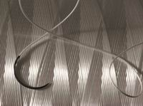
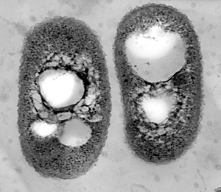
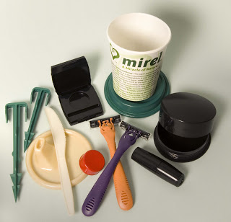
Poli(hidroksi-alkanoat) (PHA)
Notes:
14

Slide 15
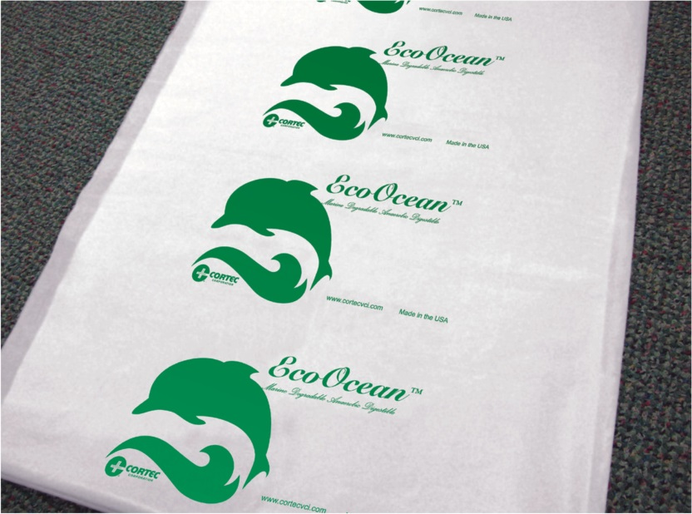
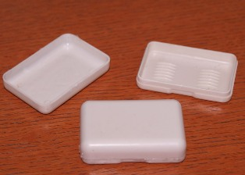
EcoOceanTM
77 % mase – sirovine iz obnovljivih izvora
razgrađuje su u raznim uvjetima (u tlu, u kućnom kompostištu, u slanoj i slatkoj vodi); ne treba visoku temperaturu i vlagu
pakiranje robe široke potrošnje
vrećice za trgovine
folije za uporabu u poljoprivredi

Slide 16
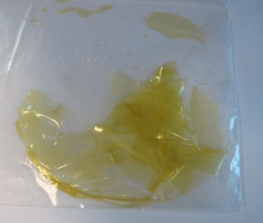
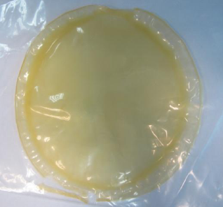
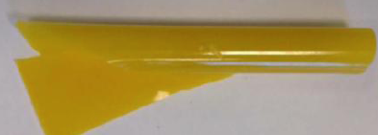
RP Jestiva i biorazgradljiva ambalaža
Film na osnovi zeina (bjelančevine iz kukuruza)
  jestivi i biorazgradljivi film
  tanki film (< 0,3 mm) → sprječava migraciju vlage, kisika, ugljikovog dioksida, lipida; prenosi prehrambene sastojke (npr. antioksidante, antimikrobne tvari, itd.)

Slide 17
Provedena ispitivanja
Ispitivanje mehaničkih svojstava injekcijski prešanih proizvoda od EcoOceanTM materijala
  prikladan za injekcijsko prešanje, prekidno istezanje 500 %
Ispitivanje prikladnosti EcoOceanTM materijala za primjenu u dodiru s hranom
  uzorak prema ispitivanim parametrima ne odgovara zahtjevima članka 33, stavka 1, točke 2 Pravilnika o zdravstvenoj ispravnosti materijala i predmeta koji dolaze u neposredan dodir s hranom (NN 125/2009) zbog visoke vrijednosti globalne migracije u kiseloj modelnoj otopini hrane.

Slide 18
Provedena ispitivanja
Ispitivanje propusnosti na vodenu paru (ASTM E96)
  WVTR, g/(m²·d): PE-LD: 1,8, EcoOceanTM: 23,2, zeinski film: 57,5
Ispitivanje biorazgradljivosti u morskom okolišu u laboratorijskim uvjetima (akvariju) i u moru, u obalnom području Slovenije
  razgradnja se dogodila na vremenskoj skali od nekoliko tjedana (akvarij) do nekoliko mjeseci (more)
  tankostjeni proizvod (film) se bitno brže razgrađuje od debelostjenog (posudice)

Slide 19
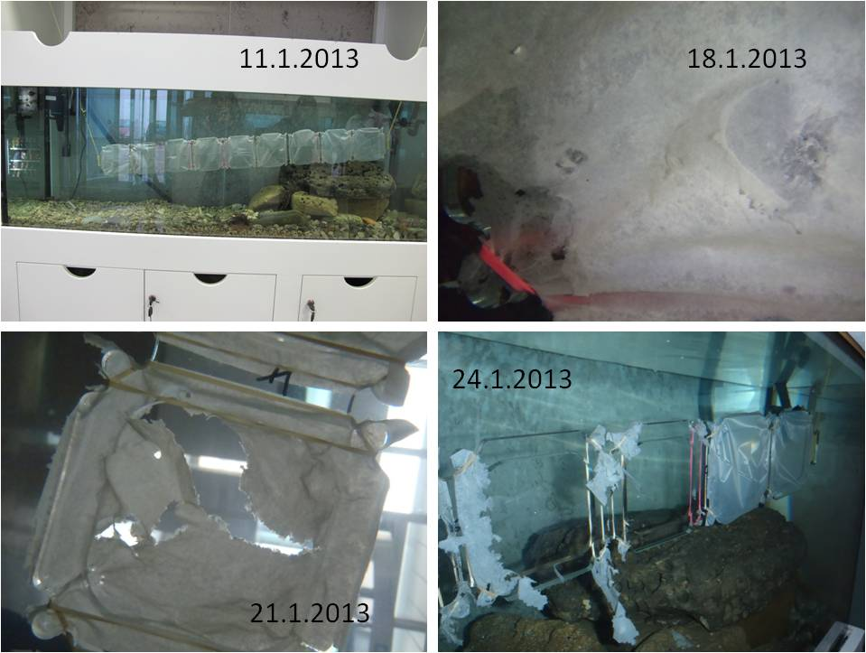
Biorazgradnja filma u akvariju

Slide 20
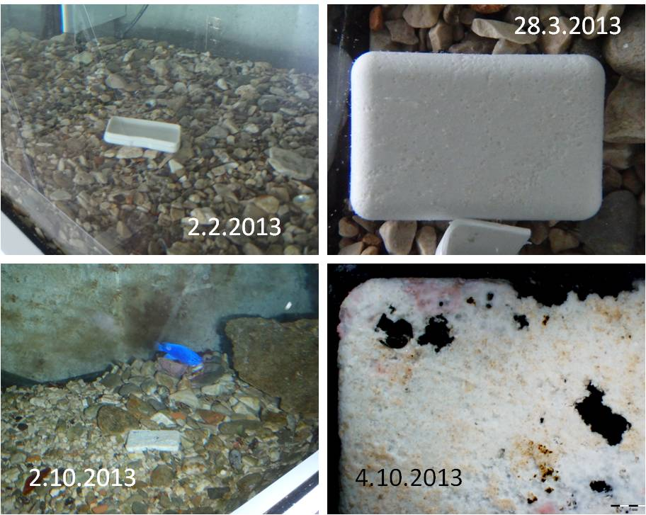
Biorazgradnja posudice u akvariju

Slide 21
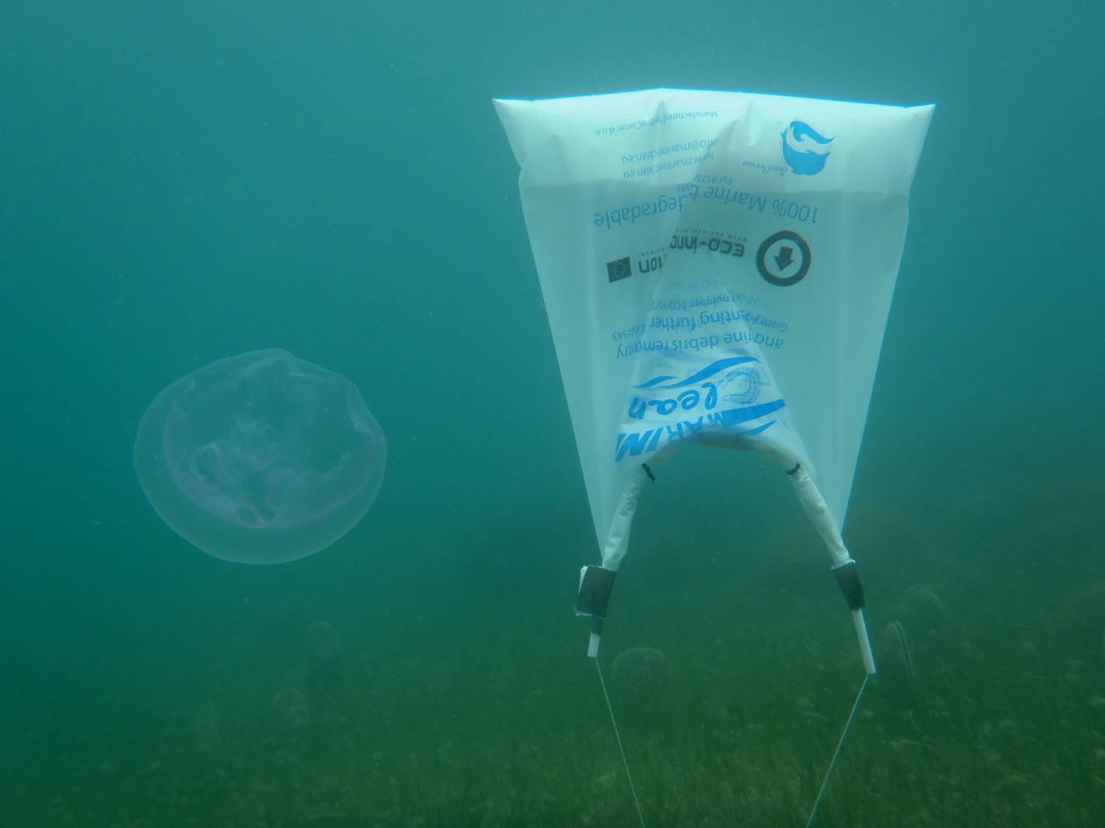
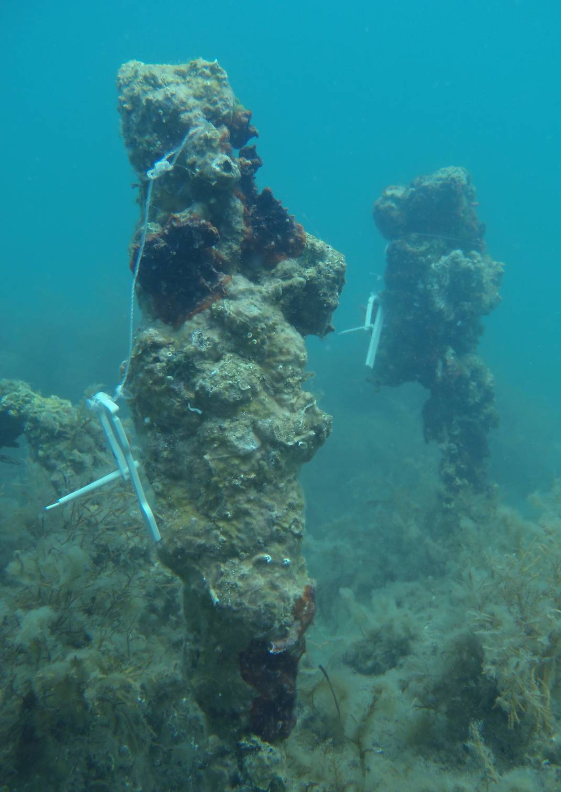
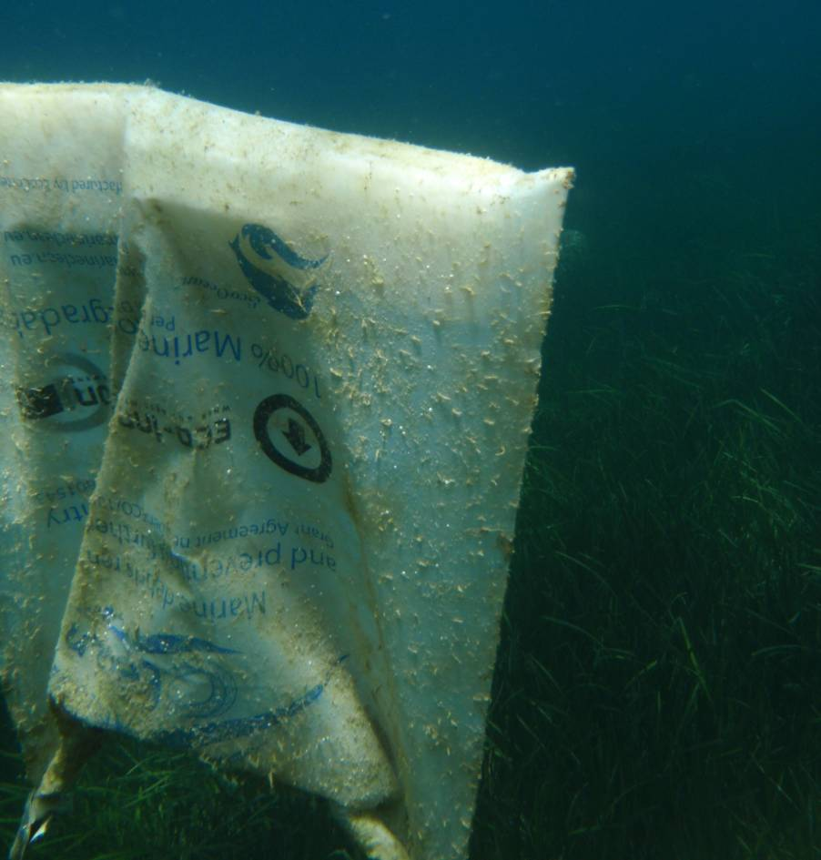
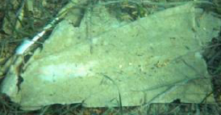
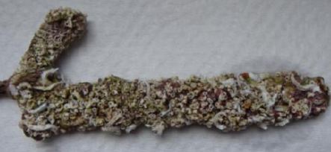
Biorazgradnja u moru

Slide 22
Zaključak
EcoOceanTM – dobra svojstva, prikladan za IP, uspješno se razgrađuje u moru, no to vrijedi samo za tanke filmove
Zeinski film – poteškoće pri preradbi
Različite vrste biorazgradljivih plastičnih materijala razgrađuju se u različitim uvjetima → nužno je točno definirati uvjete biorazgradnje (mjesto odlaganja) jer u protivnom neće doći do razgradnje.
Biorazgradljiva plastika ne smije se odbacivati u okoliš!
Više o bioplastici na: www.sustainableplastics.eu → https://sites.google.com/site/odrzivaplastikahrvatska/

